Slide 1
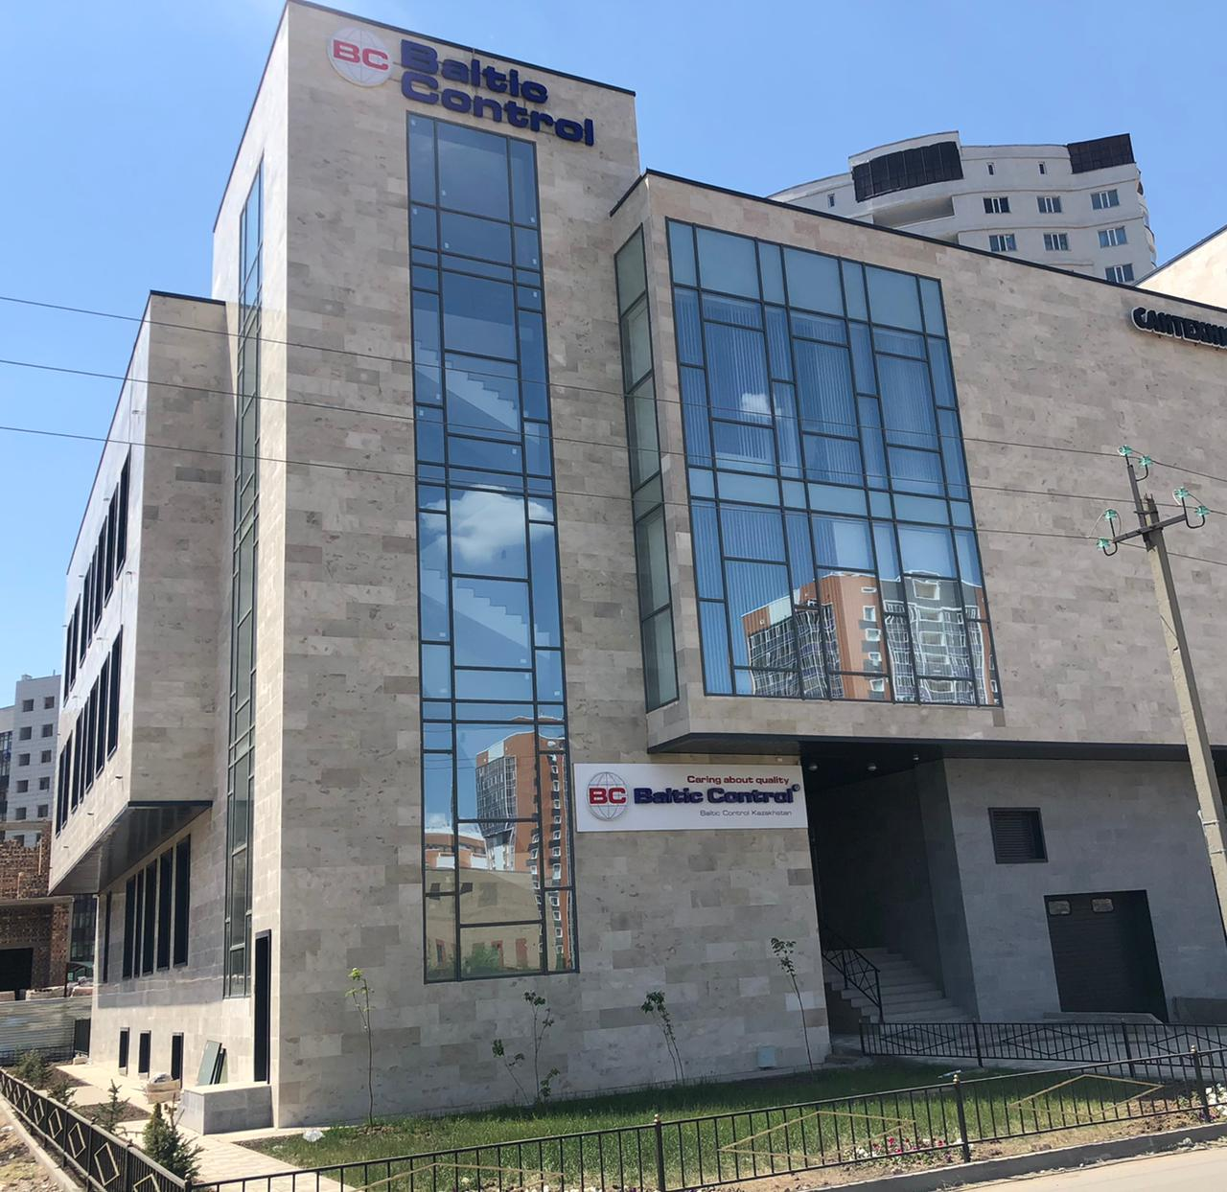
Стратегия «казахстан-2050»
ГОСТ ISO/IEC 17020-2013
«Оценка соответствия» требования к работе различных типов органов, проводящих инспекций
Группа компаний ТОО «Baltic Control Kazakhstan»
Цели устойчивого развития (17)

Slide 2
Взаимосвязь инспекционной деятельности с целями устойчевого развития
Цель 1: Ликвидация нищеты
Цель 2: Ликвидация голода
Цель 3: Хорошее здоровье и благополучие
Цель 4: Качественное образование
Цель 6: Чистая вода и санитария
Цель 8: Достойная работа и экономический рост
Цель 11: Устойчивые города и населенные пункты
Цель 12: Ответственное потребление и производство
Цель 12 Партнерство в интересах устойчивого развития

Slide 3
Группа компаний ТОО «Baltic Control Kazakhstan» Включает компании:
Инспекционный орган:
ТОО “Baltic Control Kazakhstan”
Сеть испытательных лабораторий:
ТОО «Baltic Control KZ Certification»
Орган по подтверждению соответствия:
ТОО «Collateral Management International»
Фумигация
ТОО "АгроКонсулт»

Slide 4
Международная Инспекционная компания
ТОО “Baltic Control Kazakhstan”
основана 24 августа 2007.
Входит в группу Первоклассных Инспекторских Компаний (First Class Inspection Companies) и выполняет контроль качества и количества грузов, экспортируемых и импортируемых Республикой Казахстан на соответствие международным стандартам и стандартам страны импортера.

Slide 5
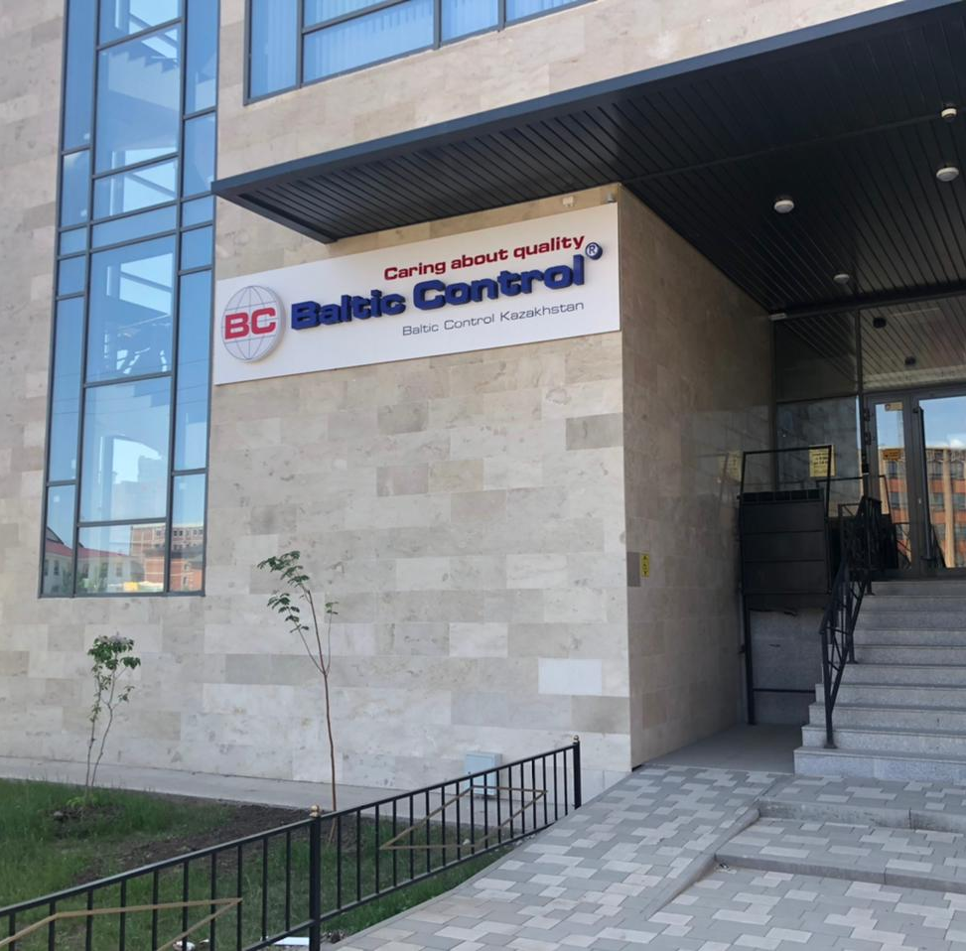
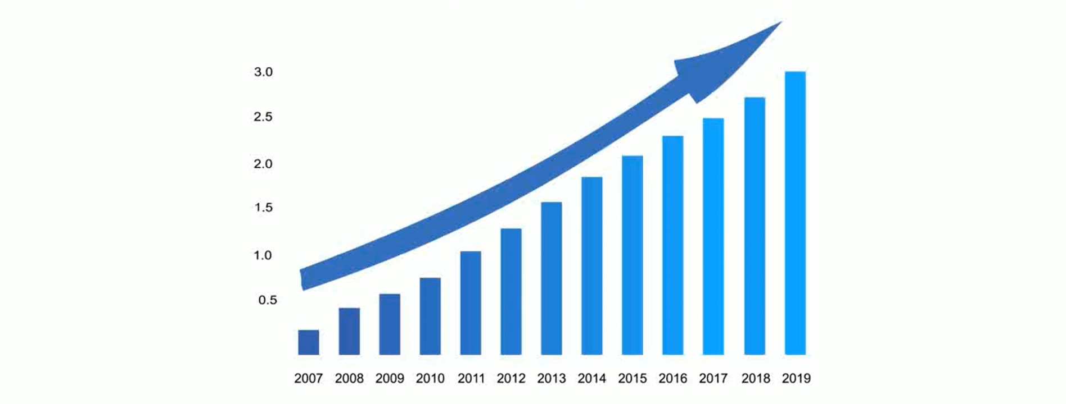
Быстро растущая компания с объемом более
2 000 000 проинспектированных грузов в год

Slide 6
ТОО “Baltic Control Kazakhstan
МЕЖДУНАРОДНАЯ АССОЦИАЦИЯ ЗЕРНОВЫХ ТРЕЙДЕРОВ «GAFTA»,
МЕЖДУНАРОДНАЯ АССОЦИАЦИЯ ИНСПЕКТОРСКИХ КОМПАНИИ «TIC COUNCIL»
АССОЦИАЦИЯ ТОРГОВЛИ ПО МАСЛИЧНЫМ КУЛЬТУРАМ «FOSFA»,
НАЦИОНАЛЬНЫЙ КОНСОРЦИУМА «АСТЫК СЕРВИС» И ЯВЛЯЕТСЯ ЧЛЕНОМ «ЗЕРНОВОГО СОЮЗА КАЗАХСТАНА»
Цур 17: Партнерство в интересах устойчивого развия

Slide 7
4 АККРЕДИТОВАННЫЕ ЛАБОРАТОРИИ ВО ВСЕХ ЗЕРНОСЕЮШИХ РЕГИОНАХ
2 ЛАБОРАТОРИИ В ПОРТУ АКТАУ
КОСТАНАЙ
НУР-СУЛТАН
ПОРТ АКТАУ
АМСТ ТЕРМИНАЛ
Петропавловск
NEW PROJCT
КОКШЕТАУ
ПОРТ АКТАУ ТЕРМИНАЛ «АК БИДАЙ»
Цур 3:хорошее здоровье и благополучие

Slide 8
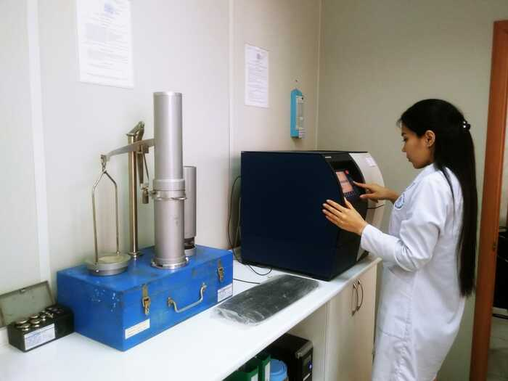
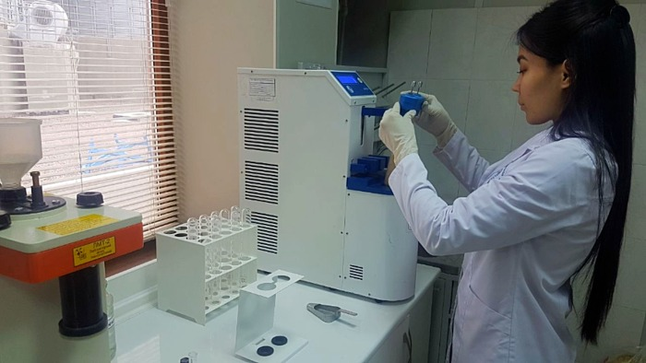
ГОЛОВНОЙ ОФИС ТОО «BALTIC CONTROL KAZAKHSTAN»
Цур 3:хорошее здоровье и благополучие

Slide 9
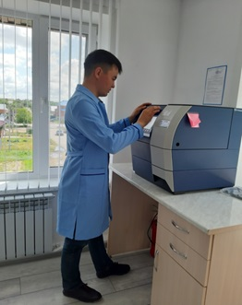
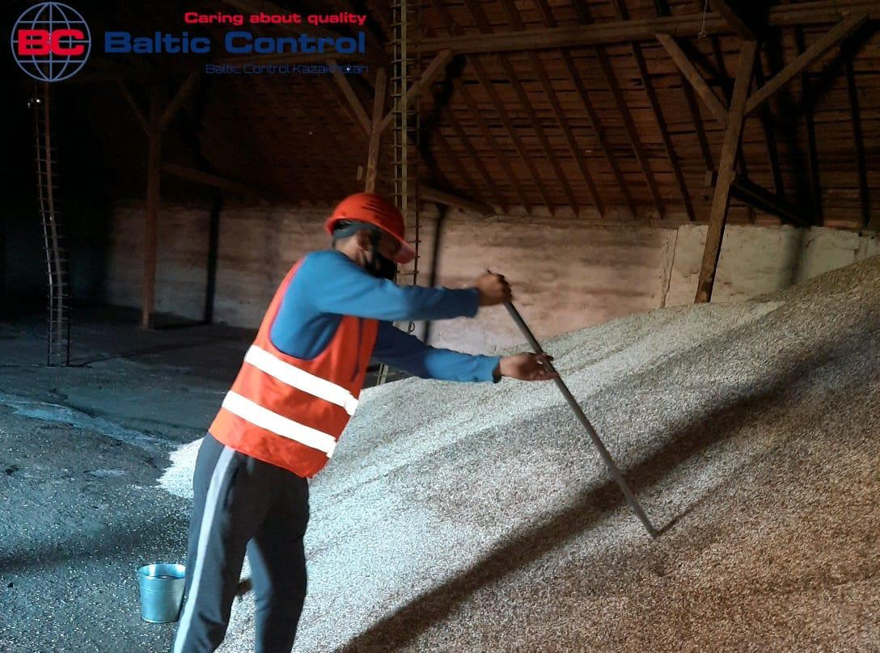
Представительство ТОО «BALTIC CONTROL KAZAKHSTAN» в г. Кокшетау
Цур 3:хорошее здоровье и благополучие

Slide 10
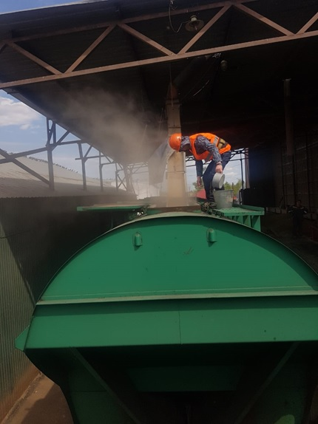
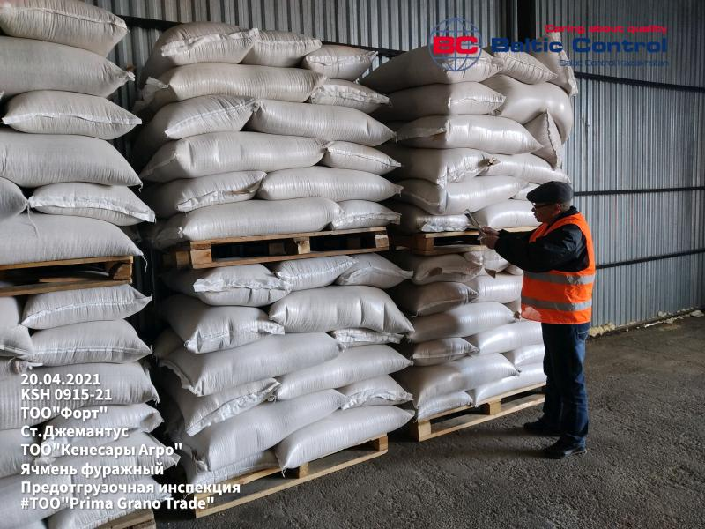
Представительство ТОО «BALTIC CONTROL KAZAKHSTAN» в г. Петропавловск
Цур 3:хорошее здоровье и благополучие

Slide 11
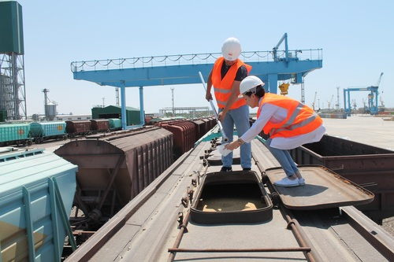
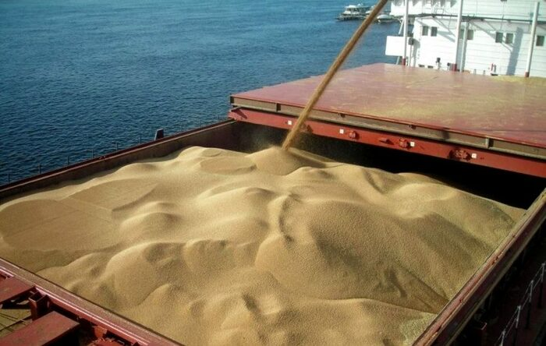
Представительство ТОО «BALTIC CONTROL KAZAKHSTAN» в г. Актау
Цур 3:хорошее здоровье и благополучие

Slide 12
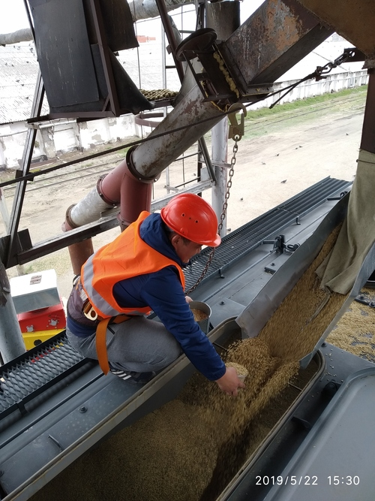
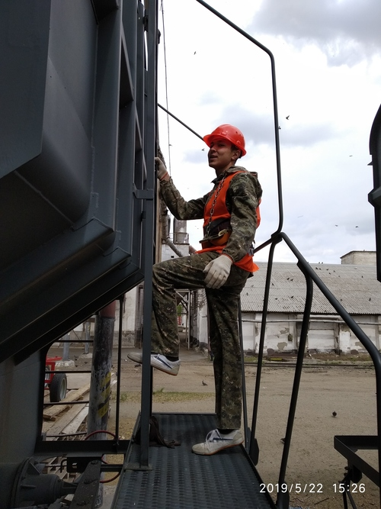
Цур 3:хорошее здоровье и благополучие
Представительство ТОО «BALTIC CONTROL KAZAKHSTAN» в г. Костанай

Slide 13
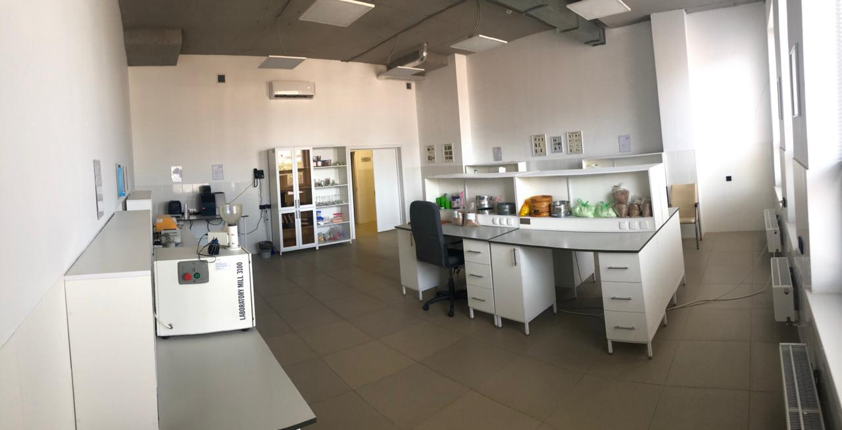
Collateral Management International LTD
Испытания зерна и продуктов его переработки на безопасность продукции, согласно стандартам, с выдачей декларации соответствия и сертификата соответствия;
Оценка соответствия зерна и продуктов его переработки с выдачей сертификата качества;
Экспертиза качества зерна и продуктов его переработки с выдачей паспорта качества, сертификата здоровья
Определение посевных качеств семян всех видов сельскохозяйственных растений;
Цур 3:хорошее здоровье и благополучие

Slide 14
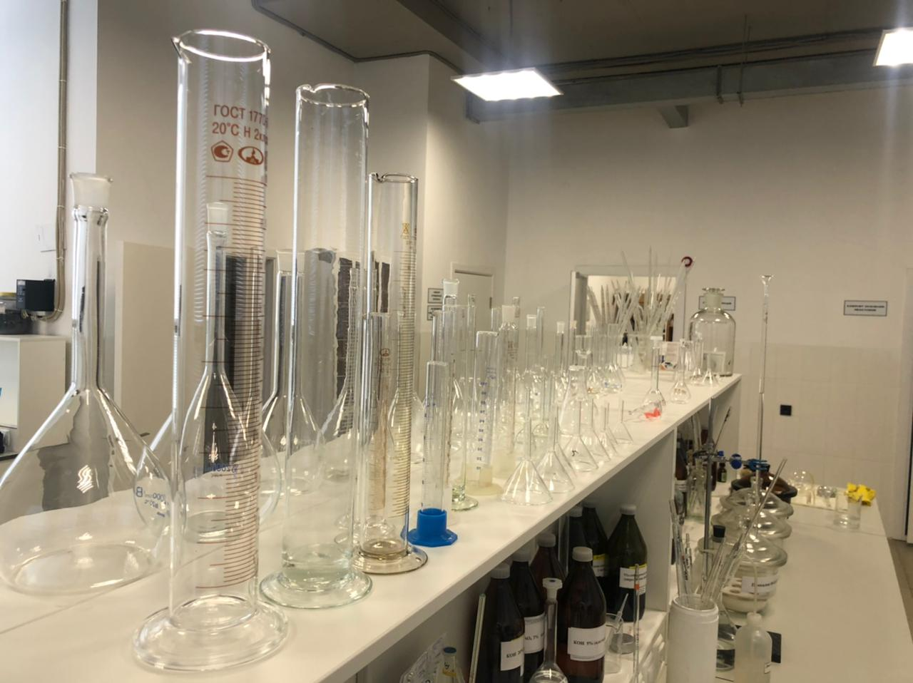
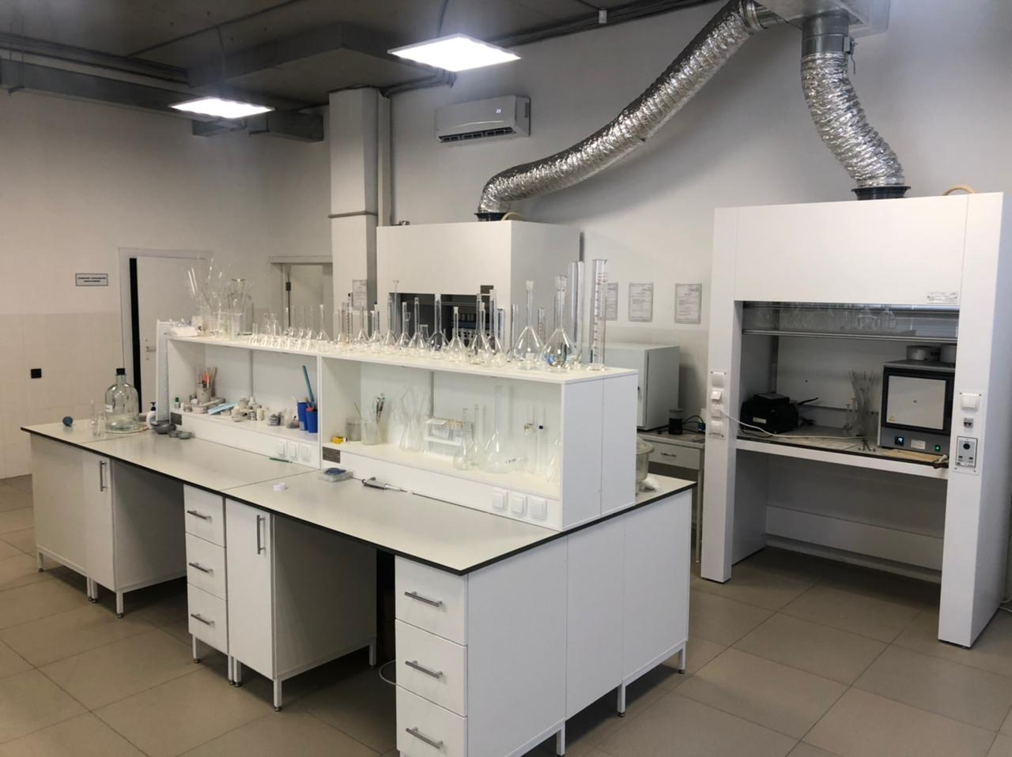
Collateral Management International LTD
Цур 3:хорошее здоровье и благополучие
Определение всего 497 пестицидов, в том числе: родентициды – 3, регуляторы роста насекомых – 6, регуляторы роста растений – 8, фунгициды – 120, гербициды – 162, инсектициды
– 198 на газовом хроматографе Agilent Technologies 7890X с одно квадрупольным масс-спектрометрическим детектором в виде списка действующих веществ пестицидов

Slide 15
ЦУР 5 «Качественное образование»
ЦУР 2 «Ликвидация голода»
ЦУР 8 Достойная работа и экономический рост
ЦУР 17 партнерство в интересах устойчивого развития
Заведуюшие
и лаборанты ПТЛ
Обучение Представителей хлебоприемных предприятии
Тренинги. Обучения
Обучение трейдеров

Slide 16
Цур 8: Достойная работа и экономический рост
4 качественно образование
ЦУР 17 партнерство в интересах устойчивого развития
АККРЕДИТАЦИЯ –ВАЖНЫЙ КОМПОНЕНТ
КОНКУРЕНТОСПОСОБНОСТИ, ДОСТУПА К НОВЫМ РЫНКАМ, ПОВЫШЕНИЯ ПРОИЗВОДИТЕЛЬНОСТИ, СОЗДАНИЯ НОВЫХ ПРОДУКТОВ И ЗАЩИТЫ ОКРУЖАЮЩЕЙ СРЕДЫ, А ТАКЖЕ ЗДОРОВЬЯ И БЕЗОПАСНОСТИ НАСЕЛЕНИЯ
Мировая практика
Компетентность
Беспристрастность
Конфиденциальность

Slide 17
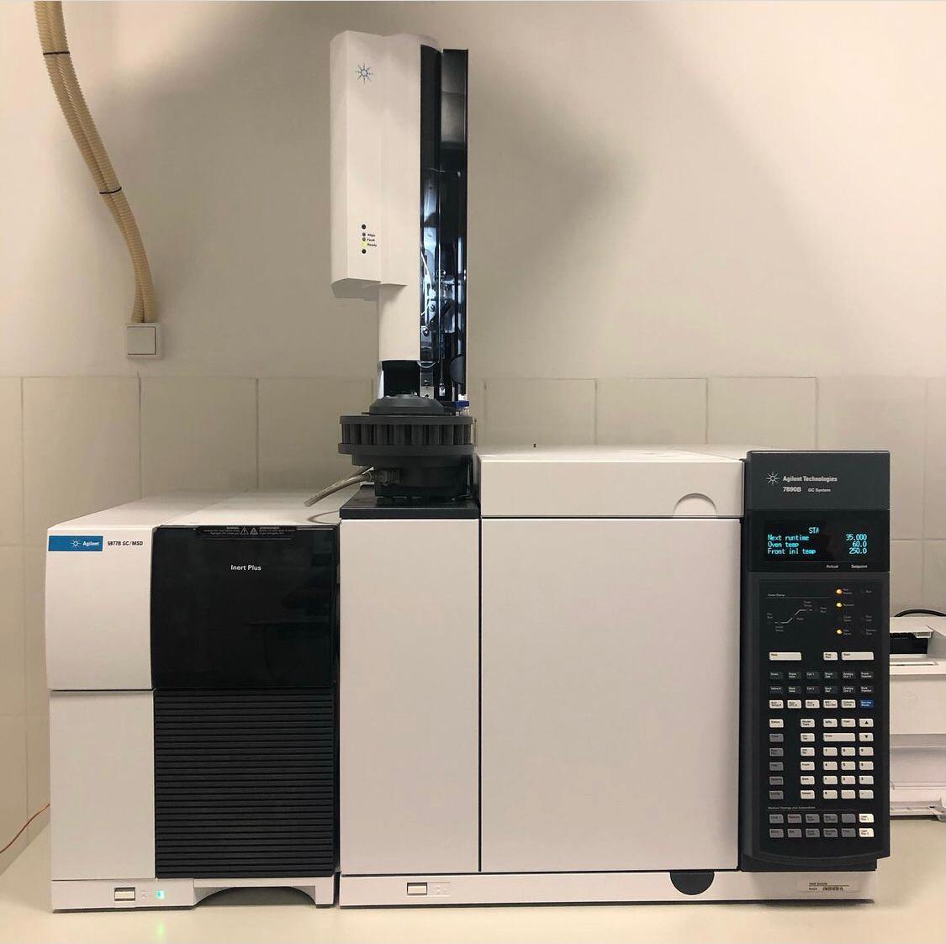
Collateral Management International LTD
Оборудование лаборатории:
Газовый хроматограф GC MS 5977В
Газовый хроматограф GC MS 5977В, одного из мировых лидеров производства аналитического оборудования Agilent Technologies (USA). ​Данный прибор готов решать самые сложные вопросы по определению безопасности сельскохозяйственных культур и продуктов его переработки. ​В задачи прибора входит определение остаточного количества пестицидов в экспортных партиях в направлении КНР, Европы, Ирана, в соответствии с требованиями: - ЕС; - Технических регламентов Таможенного Союза; - Кодекс Алиментариус. С помощью нашего прибора и квалифицированных специалистов, в течении 2-3 календарных дней, вы сможете получить скрининг пестицидов, который альтернативен скринингу в протоколах испытаний международных лабораторий TLR, EUROFINS, но с меньшими финансовыми затратами, а самое главное – это позволить сэкономить драгоценное время. ​Дополнительно, наш прибор готов определить действующее вещество в пестицидах/гербицидах.

Slide 18
Высокоэффективный жидкостной хроматограф, серии Infinity II, одного из мировых лидеров производства аналитического оборудования Agilent Technologies (USA). ​С помощью ВЭЖХ, вы сможете проверить экспортные партии сельскохозяйственных культур и продуктов переработки на микотоксины в соответствии с требованиями ЕС, Технических регламентов Таможенного Союза. Квалифицированные специалисты, в течение 2-3 календарных дней, предоставят результат в соответствии с существующими международными стандартами на следующие микотоксины: Афлатоксин В1 Сумма афлатоксинов В1, В2, G1, G2 Охратоксин А Т-2 токсин Дезоксиниваленол (вомитоксин) Зеараленон Фумонизин

Slide 19
Collateral Management International LTD
Оборудование лаборатории:
Анализатор зерна Инфратек ТМ
Infratec TM надежный, точный и простой в эксплуатации анализатор зерна нового поколения, использующий всемирно признанную технологию пропускания в ближнем ИК-диапазоне для одновременного измерения нескольких параметров широкого спектра зерна за 30 секунд. Обеспечивает своевременный контроль качества, стабильность и бесперебойность, необходимые для работы предприятия в разных климатических зонах и непредсказуемых условиях сбора урожая. Надежный, простой в использовании анализатор Infratec TM работает на основе новейших разработок в области технологии NIR, сетевых коммуникаций и удобства использования. Контроль качества пшеницы и других зерновых, масличных культур становится намного проще, что делает этот анализатор незаменимым инструментом в зерновой промышленности.
Большинство видов зерна или масличных культур может анализироваться непосредственно, без каких либо размола или подготовки образцов.
Тип образца: Зерновые, зернобобовые, масличные и кармовые культуры.
Параметры: Влага, белок, натура, клейковина, крахмал, масличность и многие другие.

Slide 20
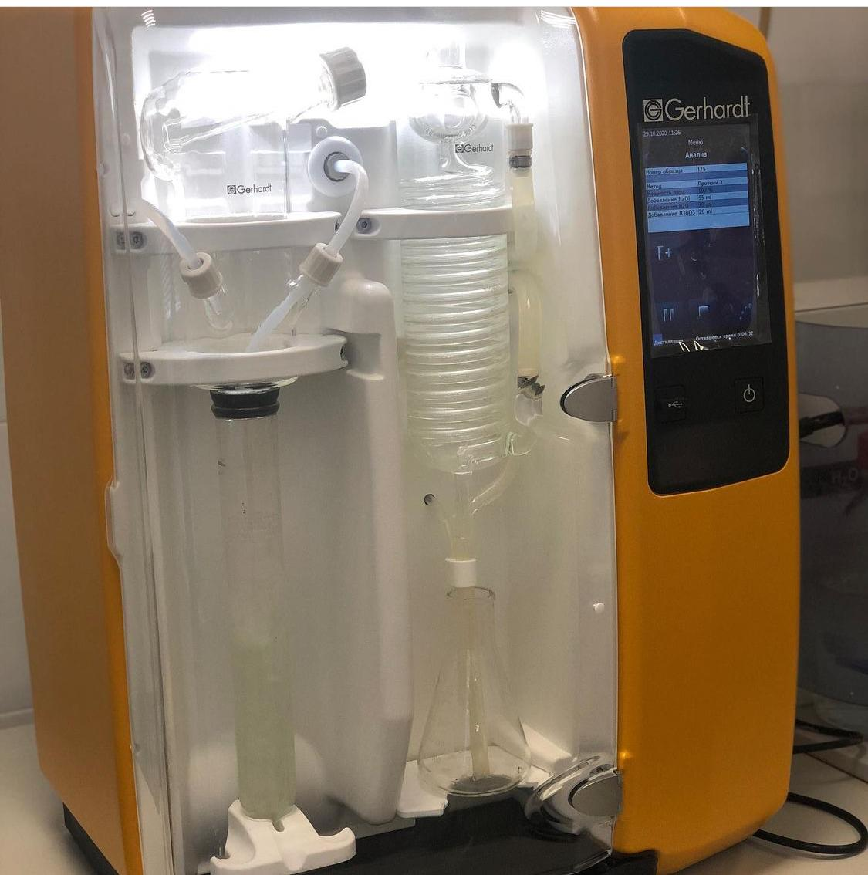
Collateral Management International LTD
Оборудование лаборатории:
VAPODEST
Устройства VAPODEST® подходят для определения азота по Кьельдалю, а так же для паровой дистилляции летучих кислот, диоксида серы, аммония, формальдегида, фенола, спиртов, вицинальных дикетонов и цианистого водорода. • Быстрый анализ: время дистилляции – 4 минуты; • Соответствует и превышает международные стандарты: EN/ISO, AOAC, DIN, EPA, ASTM, GAFTA Приборы Vapodest соответствуют всем интернациональным и местным нормам и стандартам по проведению анализа. Приборы Vapodest могут использоваться практически для любой из областей анализ • Зерне и зернопродуктах • Яйца и подобные продукты • Молоко и молочные продукты • Мясо и мясные продукты
Сырье для пивной отрасли
Табак
Корма для животных
Крахмал
Солод, сусло, пиво и многие другие

Slide 21
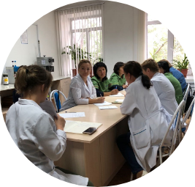
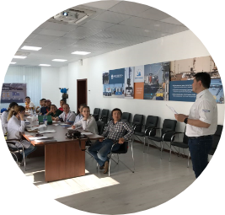
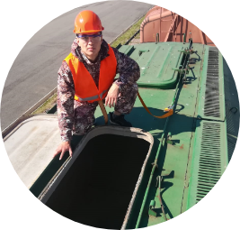
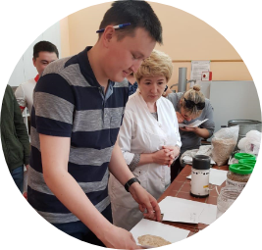
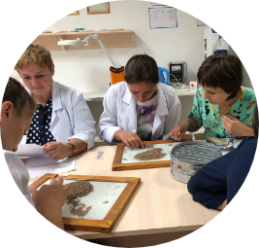
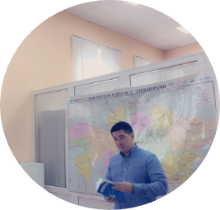
СОТРУДНИЧЕСТВО С ВУЗАМИ
Цур 8: Достойная работа и экономический рост
4 качественно образование
ЦУР 17 партнерство в интересах устойчивого развития
"North Kazakhstan State University" named after M. Kozybaev
“KINEU” named after Myrzhakyp Dulatov
"KazAtu" named after Saken Seyfullin
“Kokshetau State University” named after Shokan Ualikhanov
"Higher Agrotechnical College «Chaglinka village
“Kostanay State University” named after Akhmet Baitursynov

Slide 22
СОБСТВЕННЫЕ УЧЕБНЫЕ ПОСОБИЯ
КАРТА ЭЛЕВАТОРОВ
Цур 8: Достойная работа и экономический рост
ЦУР 4: качественно образование
ЦУР 17 партнерство в интересах устойчивого развития
КАРТА КАЧЕСТВА

Slide 23
УЧЕБНОЕ ПОСОБИЕ

Slide 24
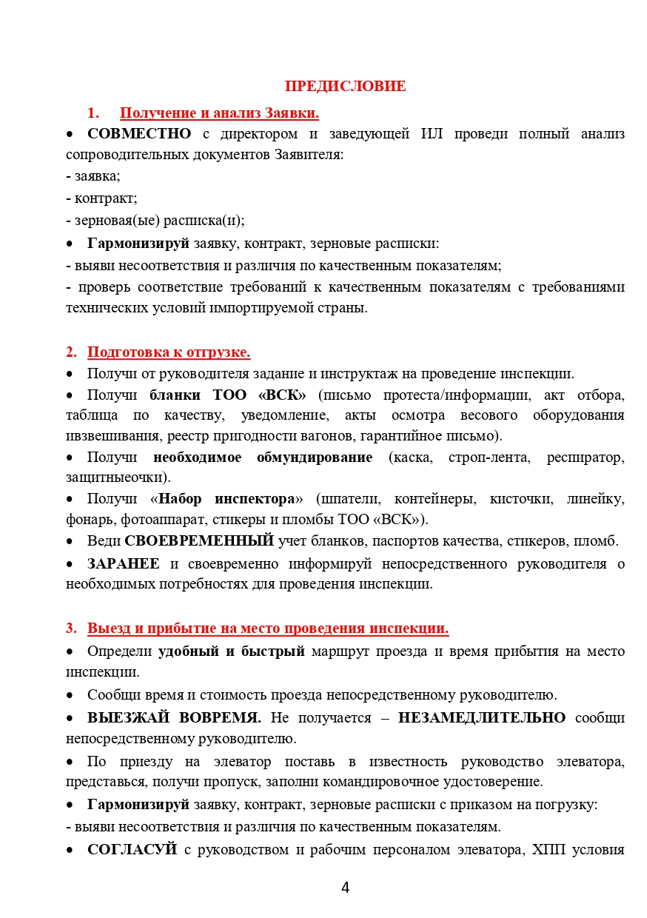
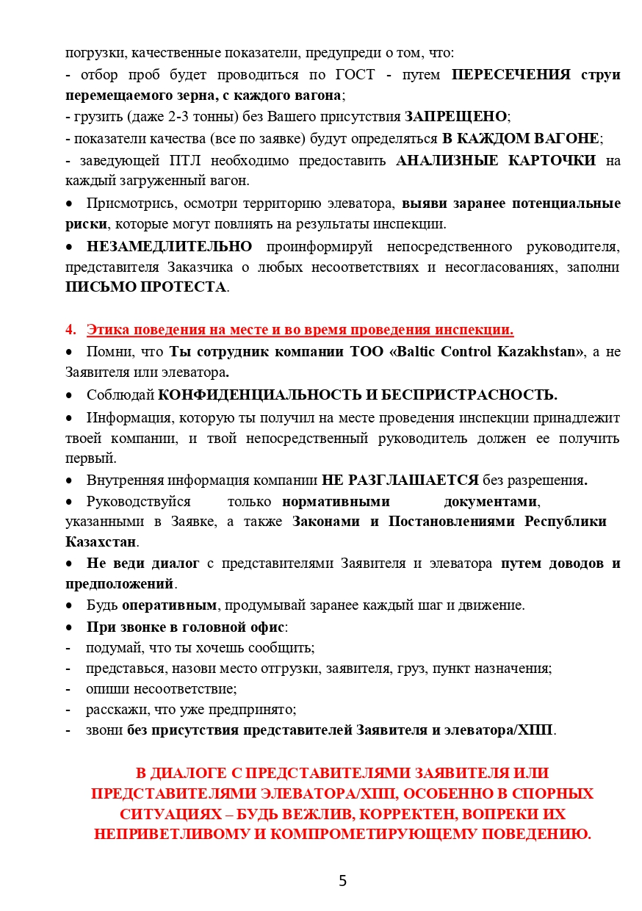
УЧЕБНОЕ ПОСОБИЕ

Slide 25
Collateral Management International LTD
Цур 8: Достойная работа и экономический рост
4 качественно образование
ЦУР 17 партнерство в интересах устойчивого развития
ПОДТВЕРЖДЕНИЕ КАЧЕСТВА И КОЛИЧЕСТВА
УСЛУГИ ПРОВАЙДЕРА
ОБУЧЕНИЕ СОТРУДНИКОВ
СОБСТВЕННЫЙ НАУЧНЫЙ ЦЕНТР
СТАЖИРОВКА И ПРАКТИКА СТУДЕНТОВ
РАЗРАБОТКА СОБСТВЕННЫХ УЧЕБНЫХ ПОСОБИЙ,
ИНСТРУКЦИЙ, ЗАПАТЕНТОВАННЫХ КАРТ

